Slide 1
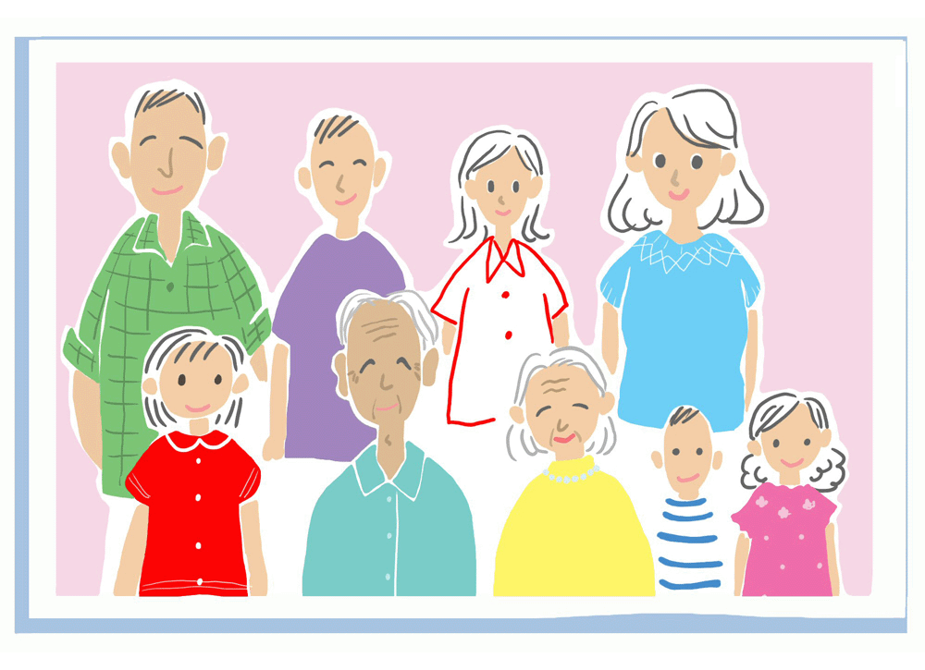
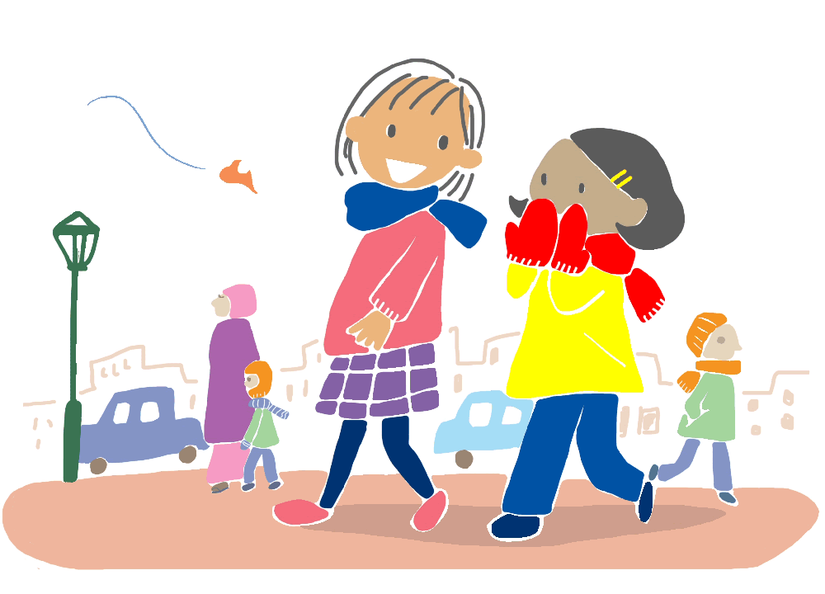


Bab 4 ちちは スポーツが すきです
Chichi wa supootsu ga suki desu

Slide 2
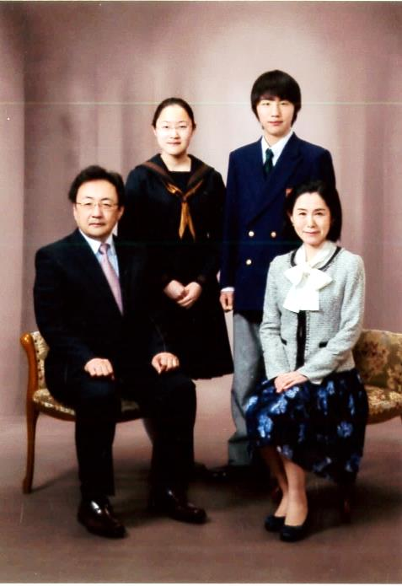
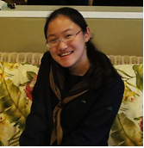
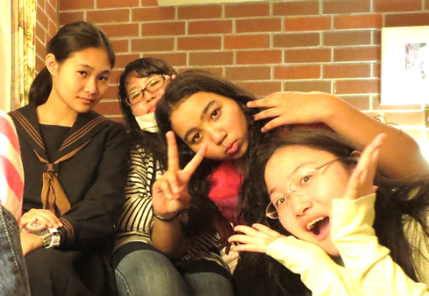
みて かんがえましょう
Notes:
みてかんがえましょう
“Ini adalah foto seorang siswi SMA bersama orang-orang terdekatnya. Menurutmu bagaimana hubungan orang yang berfoto bersamanya dan orang seperti apa mereka itu? Siapa orang terdekat bagimu? Bagaimana dengan anggota keluargamu? Mari kita diskusikan dalam kelompok.”
Siswa diminta untuk membaca nyaring kalimat yang tertulis dalam bagian 「みて かんがえましょう」.
Mengamati situasi yang ada di foto (kapan, dimana, siapa, atau sedang apa). (perorangan)
Kemudian mendiskusikan dalam kelompok hal-hal yang berkaitan dengan informasi yang didapat dari foto sesuai redaksi yang ada. (pasangan atau kelompok)
Wakil kelompok menyatakan hasil diskusinya. (Usahakan setiap kelompok mendapat kesempatan untuk melaporkan hasil diskusinya)
Buku Guru：Dua foto bersama yang ada adalah foto siswi SMA yang ada di kanan atas. Dalam foto tersebut, siswi itu ada di mana?
写真の出典 全て：koleksi pribadi（関東国際高校 生徒提供）
______________________________________________________________________________________________________________________________________________________
みてかんがえましょう
<これは、日本の女子高校生と彼女の大切な人たちです。一緒に写っている人はどのような関係だと思いますか。また、どんな人だと思いますか。
みなさんの大切な人はだれですか。みなさんの家族はどんな人ですか。グループで話しましょう。＞
「みて かんがえましょう」に書かれている問いかけを一人の生徒に音読させる。
どんな場面か写真を観察する。
写真からわかることをグループで話し合う。
グループの代表が結果を発表する。
2枚の写真は右上の女子高校生の写真です。彼女がどこにいるか確認してください。

Slide 3
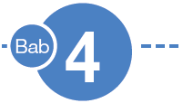

Siapa orang terdekat bagimu? Seperti apa orang tersebut? Mari kita belajar mengutarakannya dalam bahasa Jepang.
Notes:
〈みなさんの大切な人はだれですか。そして、それはどんな人ですか。日本語で何というか勉強しましょう。〉

Slide 4


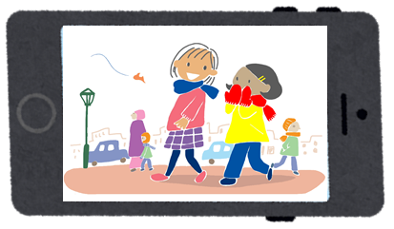
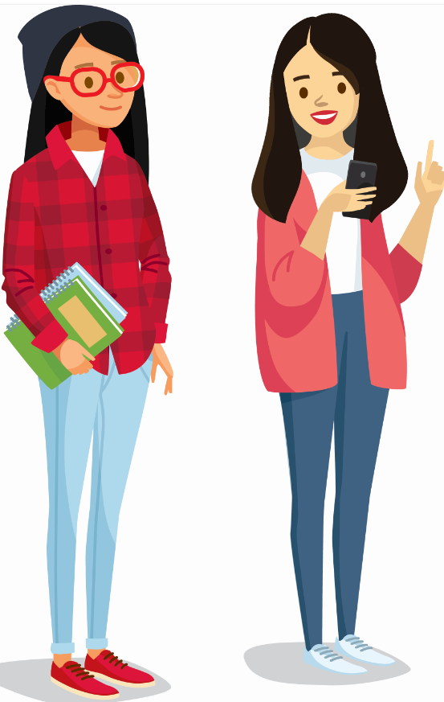
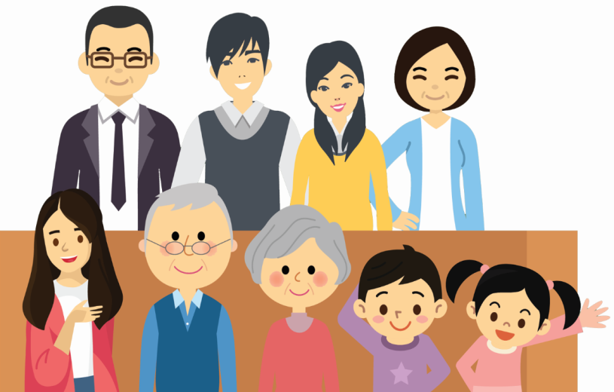
きいて いいましょう 1 ①
ちち
chichi
あに
ani
あね
ane
はは
haha
1
2
3
4
そふ
sofu
そぼ
sobo
おとうと
otouto
いもうと
imouto
5
6
7
8
Notes:
Sebelum memperdengarkan audio, siswa diminta mengkonfirmasi makna/situasi gambar.
Cara memperdengarkan audio:
A. Tahap siswa menyimak saja
1. Siswa menyimak saja. (tanpa tulisan). (2 kali)
2. Siswa menyimak saja (perlihatkan tulisan). (2 kali)
3. Guru menyebutkan dengan acak, siswa diminta untuk menunjuk gambar atau menyebutkan angka dari gambar yang dimaksud.
B. Tahap siswa menyebutkan bahasa Jepang
4. Siswa mendengar dan ucap ulang.
5. Siswa menyebutkan bahasa Jepang dari gambar yang ditunjuk guru.
（atau, siswa menyebutkan salah satu kata, siswa lain menyebutkan nomor gambar)
C. Tahap siswa mengkonfirmasi tulisan
6. Siswa memasangkan tulisan dengan gambar.
7. Siswa saling mencocokkan dengan teman di dekatnya.
8. Perdengarkan sekali lagi, sambil dicek bersama.
______________________________________________________________________________________________________________________________________________________
音声を聞く前に、場面や絵の内容を確認する。
A聞くだけ
1. 文字を見ないで2回、2. 文字を見て2回、3. 教師が言ったことばの絵を指さししたり番号を言う
B発音する
4. 聞いて繰り返す、5. 教師が指さした絵の言葉を言う（一人の生徒が言い、他の生徒が指さす
C文字を確認する
6. 絵と言葉を結び付ける、7. 生徒同士で答えを確認する、8. もう一度聞いてチェックする

Slide 5
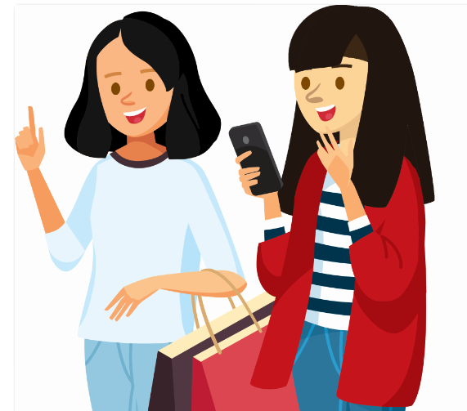
きいて いいましょう 1 ②
9
ともだち
tomodachi
Notes:
Sebelum memperdengarkan audio, siswa diminta mengkonfirmasi makna/situasi gambar.
Cara memperdengarkan audio:
A. Tahap siswa menyimak saja
1. Siswa menyimak saja. (tanpa tulisan). (2 kali)
2. Siswa menyimak saja (perlihatkan tulisan). (2 kali)
3. Guru menyebutkan dengan acak, siswa diminta untuk menunjuk gambar atau menyebutkan angka dari gambar yang dimaksud.
B. Tahap siswa menyebutkan bahasa Jepang
4. Siswa mendengar dan mengucap ulang.
5. Siswa menyebutkan bahasa Jepang dari gambar yang ditunjuk guru.
（atau, siswa menyebutkan salah satu kata, siswa lain menyebutkan nomor gambar)
C. Tahap siswa mengkonfirmasi tulisan
6. Siswa memasangkan tulisan dengan gambar.
7. Siswa saling mencocokkan dengan teman di dekatnya.
8. Perdengarkan sekali lagi, sambil dicek bersama.
______________________________________________________________________________________________________________________________________________________
音声を聞く前に、場面や絵の内容を確認する。
A聞くだけ
1. 文字を見ないで2回、2. 文字を見て2回、3. 教師が言ったことばの絵を指さししたり番号を言う
B発音する
4. 聞いて繰り返す、5. 教師が指さした絵の言葉を言う（一人の生徒が言い、他の生徒が指さす
C文字を確認する
6. 絵と言葉を結び付ける、7. 生徒同士で答えを確認する、8. もう一度聞いてチェックする

Slide 6
にほんごで いいましょう 1
（1）orang yang melahirkanmu
（2）anggota keluarga yang lebih muda darimu
（3）ayah orangtuamu
（4）anggota keluarga yang setiap hari bekerja di luar
（5）orang yang menolongmu saat kesulitan
（6）orang yang selalu makan bersamamu
Notes:
Siswa membaca kalimat yang tersedia, lalu menyebutkan jawaban dalam bahasa Jepang.
Jawaban belum tentu hanya satu dan tidak selalu harus sama. Apabila ada siswa yang menjawab berbeda, guru meminta argumentasi dari siswa yang menjawab berbeda (dalam bahasa Indonesia).
Setelah mendengarkan argumentasi, diharapkan siswa lain bisa memahami dan menerima jawaban yang berbeda. (tetapi kalau tidak ada argumentasinya, guru bisa memberikan kesempatan kepada siswa lain untuk membantu memikirkan argumentasinya)
Tujuan kegiatan ini BUKAN menuliskan jawaban.
______________________________________________________________________________________________________________________________________________________
○こたえのれい
（１）母 （２）弟、妹 （３）祖父 （４）祖父、祖母、父、母、兄、姉 （５）自由回答 （６）自由回答
〈(1) あなたを産んでくれた人。〉
〈(2) あなたよりも年下の家族。〉
〈(3) お父さん／お母さんのお父さん。〉
〈(4) あなたの家族の中で毎日外で働いている人。〉
〈(5) 困ったときに助けてくれる人 〉
〈(6) いつもいっしょにご飯を食べる人。 〉
進め方
答えを日本語で言う。答えは一つ、みんな同じとは限らない。違う答えの場合、なぜか説明する（インドネシア語で）。理屈がわかる、他の人が納得できればよい。
書くことは目的ではない。

Slide 7
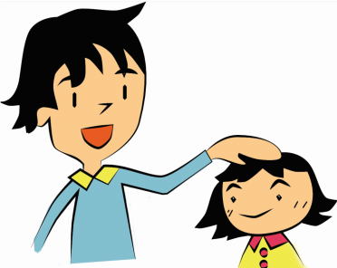
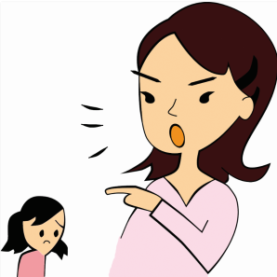

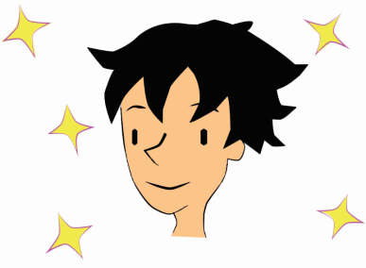
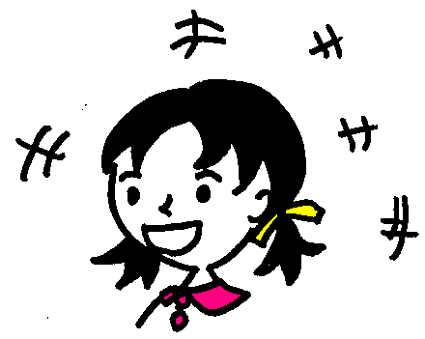
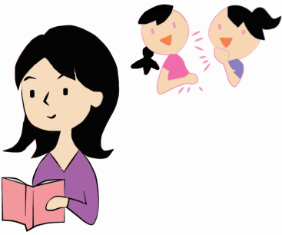
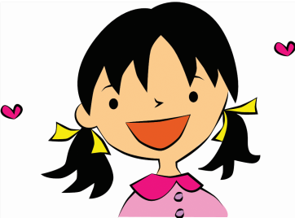
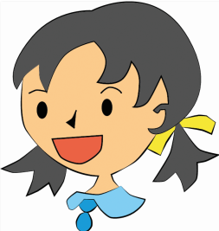
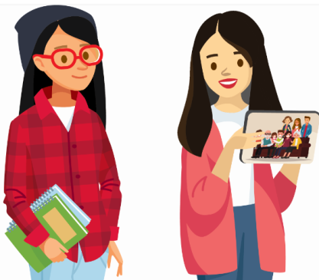
きいて いいましょう 2
1
2
3
4
baik hati
keren
tegas
cantik
やさしい
yasashii
かっこいい
kakkoii
きびしい
kibishii
きれい
kirei
5
6
7
pendiam
lucu/manis
ceria
しずか
shizuka
かわいい
kawaii
あかるい
akarui
Notes:
Sebelum memperdengarkan audio, siswa diminta mengkonfirmasi makna/situasi gambar.
Cara memperdengarkan audio:
A. Tahap siswa menyimak saja
1. Siswa menyimak saja. (tanpa tulisan). (2 kali)
2. Siswa menyimak saja (perlihatkan tulisan). (2 kali)
3. Guru menyebutkan dengan acak, siswa diminta untuk menunjuk gambar atau menyebutkan angka dari gambar yang dimaksud.
B. Tahap siswa menyebutkan bahasa Jepang
4. Siswa mendengar dan ucap ulang.
5. Siswa menyebutkan bahasa Jepang dari gambar yang ditunjuk guru.
（atau, siswa menyebutkan salah satu kata, siswa lain menyebutkan nomor gambar)
C. Tahap siswa mengkonfirmasi tulisan
6. Siswa memasangkan tulisan dengan gambar.
7. Siswa saling mencocokkan dengan teman di dekatnya.
8. Perdengarkan sekali lagi, sambil dicek bersama.
______________________________________________________________________________________________________________________________________________________
音声を聞く前に、場面や絵の内容を確認する。
A聞くだけ
1. 文字を見ないで2回、2. 文字を見て2回、3. 教師が言ったことばの絵を指さししたり番号を言う
B発音する
4. 聞いて繰り返す、5. 教師が指さした絵の言葉を言う（一人の生徒が言い、他の生徒が指さす
C文字を確認する
6. 絵と言葉を結び付ける、7. 生徒同士で答えを確認する、8. もう一度聞いてチェックする

Slide 8
にほんごで いいましょう 2
（1）selalu semangat dan berpikir positif
（2）tidak begitu banyak bicara
（3）sifat atau ciri khas yang dapat dilihat
（4）sifat atau ciri khas yang diketahui bila mengenal dengan baik
（5）sifat atau ciri khas teman baikmu
（6）pendapat orang lain tentang dirimu
Notes:
Siswa membaca kalimat yang tersedia, lalu menyebutkan jawaban dalam bahasa Jepang.
Jawaban belum tentu hanya satu dan tidak selalu harus sama. Apabila ada siswa yang menjawab berbeda, guru meminta argumentasi dari siswa yang menjawab berbeda (dalam bahasa Indonesia).
Setelah mendengarkan argumentasi, diharapkan siswa lain bisa memahami dan menerima jawaban yang berbeda. (tetapi kalau tidak ada argumentasinya, guru bisa memberikan kesempatan kepada siswa lain untuk membantu memikirkan argumentasinya)
Tujuan kegiatan ini BUKAN menuliskan jawaban
______________________________________________________________________________________________________________________________________________________
○こたえのれい
（１）明るい （２）静か （３）きれい、かわいい、かっこいい （４）静か、明るい、きびしい、やさしい （５）自由回答 （６）自由回答
(3)
〈(1)いつも元気で、前向きな 性格〉 〈(2)あまり話さない人の性格〉
〈(3)見てわかる特徴〉 〈 (4)よく知っている人ならわかる特徴〉
〈(5)あなたの友達の性格や特徴 〉 〈 (6)あなたは周りの人にどう言われますか。〉
進め方
答えを日本語で言う。答えは一つ、みんな同じとは限らない。違う答えの場合、なぜか説明する（インドネシア語で）。理屈がわかる、他の人が納得できればよい。
書くことは目的ではない。

Slide 9

Bagaimana sifat anggota keluarga atau temanmu? Mari kita jelaskan dan tanyakan pula bagaimana sifat anggota keluarga teman yang lain.
Notes:
〈みなさんの家族や友達はどんな人ですか。ともだちに説明したり、質問したりしましょう。〉

Slide 10
ききましょう 1
Kerjakan Lembar Kerja 1
Dua orang bercakap-cakap sambil melihat foto keluarga Siapa yang dibicarakan? Apa kesan orang yang melihat foto tersebut?
1
2
3
4
Notes:
Siswa membaca penjelasan dan instruksi yang ada, untuk mengetahui tugasnya (situasi percakapan dan tujuan dari percakapan, yang akan diperdengarkan, dan yang harus disimak dari percakapan ini)
Mengkonfirmasi pilihan jawaban.
Apabila ada beberapa tugas yang harus disimak, perdengarkan untuk satu tugas saja.(jangan diperdengarkan untuk mengerjakan dua tugas sekaligus)
Contoh dikerjakan bersama.
Perdengarkan berkali-kali. Jawaban dicocokkan dengan sesama teman. Setelah itu, perdengarkan sekali lagi untuk mencocokkan jawaban bersama.
・ Ilustrasi yang digunakan pada gambar 【Siapa】sama dengan gambar yang ada pada 「きいていいましょう1」.
Konfirmasikan dulu siapa saja yang ada dalam ilustrasi tersebut, Setelah itu baru masuk pada kegiatan 「ききましょう１」.
______________________________________________________________________________________________________________________________________________________
〈きいていいましょう１」の写真を見ながら話しています。だれについて話しているか、また写真を見た人はどうだと言っているか、a～gから選んで書きなさい。〉
進め方
生徒は指示を読む。タスクは何か（どんな場面や目的の会話を聞くか、何を理解するか）確認する。
選択肢を確認する。
複数のタスクがある場合は、1回に一つの目的で聞く。
例題をみんなでやってみる。
複数回聞く。答えは生徒同士で確認する。全体でもう一度聞いて答えを確認する。
【Siapa】で使用しているイラストは「きいていいましょう1」と同じです。絵が表す言葉を確認してから「ききましょう１」を進めてください。

Slide 11

はなしましょう 1
これは だれですか。
Kore wa dare desu ka.
（はは）です。
( haha ) desu.
そうですか。 （きれい）ですね
Sou desu ka . ( Kirei ) desu ne.
Notes:
Siswa mendengarkan model percakapan/presentasi. Konfirmasikan fungsi dan artinya.
Ulangi sambil melihat tulisannya.
Siswa mempraktekkan dengan beberapa temannya (informasi sesuai dengan yang sebenarnya)
(Tujuannya BUKAN menghafal model percakapan atau melafalkan dengan benar).
YANG PENTING pada bagian ini adalah memberikan kesempatan kepada siswa untuk mengutarakan informasi sesungguhnya mengenai dirinya kepada banyak orang dan mendengar jawaban dari temannya. sesuai dengan contoh percakapan.
・モデルの音声を聞く。意味を確認する。
・文字を見ながら、口慣らしのために繰り返す。（モデル文を覚えたり、正しく発音することが目的ではない。）
・何人もの違う人に自分のことを何度も言う、違う人の答えを聞くことが大事。

Slide 12
ききましょう 2
Kerjakan Lembar Kerja 2
Seseorang sedang memperkenalkan keluarga dengan memperlihatkan foto.
Siapa yang sedang dibicarakan? Bagaimana sifat atau ciri khasnya?
1
2
3
4
Notes:
Siswa membaca penjelasan dan instruksi yang ada, untuk mengetahui tugasnya (situasi percakapan dan tujuan dari percakapan, yang akan diperdengarkan, dan yang harus disimak dari percakapan ini)
Mengkonfirmasi pilihan jawaban.
Apabila ada beberapa tugas yang harus disimak, perdengarkan untuk satu tugas saja.(jangan diperdengarkan untuk mengerjakan dua tugas sekaligus)
Contoh dikerjakan bersama.
Perdengarkan berkali-kali. Jawaban dicocokkan dengan sesama teman. Setelah itu, perdengarkan sekali lagi untuk mencocokkan jawaban bersama.
〈「きいていいましょう１」の写真を見ながら話しています。だれについて話しているか、また写真を見た人はどうだと言っているか、a～gから選んで書きなさい。〉
______________________________________________________________________________________________________________________________________________________
進め方
生徒は指示を読む。タスクは何か（どんな場面や目的の会話を聞くか、何を理解するか）確認する。
選択肢を確認する。
複数のタスクがある場合は、1回に一つの目的で聞く。
例題をみんなでやってみる。
複数回聞く。答えは生徒同士で確認する。全体でもう一度聞いて答えを確認する。

Slide 13
はなしましょう 2
これは （はは）です。
Kore wa ( haha ) desu.
（きれい）ですね。
( Kirei ) desu ne.
どんな ひとですか。
Donna hito desu ka.
（やさしい）です。
( Yasashii ) desu.
Notes:
Siswa mendengarkan model percakapan/presentasi. Konfirmasikan fungsi dan artinya.
Ulangi sambil melihat tulisannya.
Siswa mempraktekkan dengan beberapa temannya (informasi sesuai dengan yang sebenarnya).
(Tujuannya BUKAN menghafal model percakapan atau melafalkan dengan benar).
YANG PENTING pada bagian ini adalah memberikan kesempatan kepada siswa untuk mengutarakan informasi sesungguhnya mengenai dirinya kepada banyak orang dan mendengar jawaban dari temannya. sesuai dengan contoh percakapan.
______________________________________________________________________________________________________________________________________________________
モデルの音声を聞く。意味を確認する。
文字を見ながら、口慣らしのために繰り返す。（モデル文を覚えたり、正しく発音することが目的ではない。）
何人もの違う人に自分のことを何度も言う、違う人の答えを聞くことが大事。

Slide 14
（１） これは（ ）です。
（２） （………………）は （………………） です。
（３） （ ）ですね。
Kore wa
desu
wa
desu.
desune.
Notes:
Siswa memikirkan fungsi pola kalimat dan maknanya.disampaikan oleh siswa. Bila ada kesalahan, guru menanyakan pendapat dari siswa lain.
Guru hanya memberikan contoh kalimat sejenis, untuk memancing siswa untuk berpikir.
Di sini guru TIDAK menjelaskan, siswa tidak menuliskan dan mengingat penjelasan guru. (Fungsi masing-masing pola kalimat, ditulis di catatan)
Fungsi：
（１） Memperkenalkan orang sambil menunjuk foto.
（２） Menyebutkan sifat dan penampilan orang
______________________________________________________________________________________________________________________________________________________
文型の機能や意味を生徒に考え、発表させる。教師は、修正やまとめをする。教師は説明しない。教師の説明を書いたり覚えたりするのではない。
機能：
（１）写真を指差しながら、人を紹介するときの言い方。
（２）人の特徴や外見を言う。

Slide 15
Siapa orang terdekat bagimu? Mari kita mempresentasikannya sambil memperlihatkan foto.
Notes:
〈みなさんの大切な人はだれですか。その人がどんな人か写真を見せながら発表しましょう。〉

Slide 16
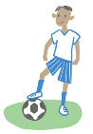
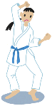

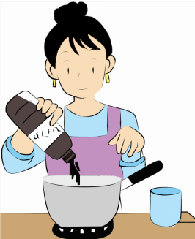
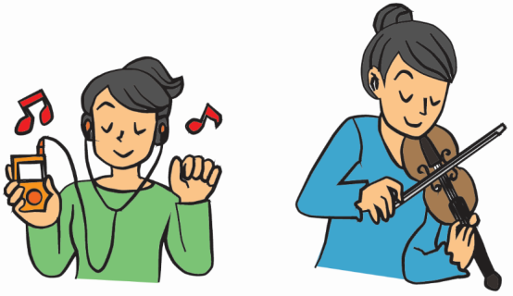

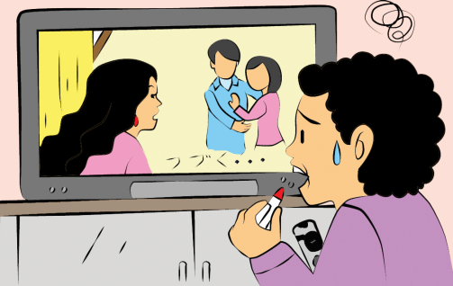
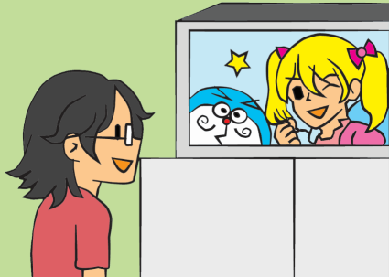


きいて いいましょう 3
1
2
3
4
スポーツ
supootsu
どくしょ
dokusho
りょうり
ryouri
おんがく
ongaku
5
6
7
8
ドラマ
dorama
アニメ
anime
とり
tori
はな
hana
Notes:
Sebelum memperdengarkan audio, siswa diminta mengkonfirmasi makna/situasi gambar.
Cara memperdengarkan audio:
A. Tahap siswa menyimak saja
1. Siswa menyimak saja. (tanpa tulisan). (2 kali)
2. Siswa menyimak saja (perlihatkan tulisan). (2 kali)
3 .Guru menyebutkan dengan acak, siswa diminta untuk menunjuk gambar atau menyebutkan angka dari gambar yang dimaksud.
B. Tahap siswa menyebutkan bahasa Jepang
4. Siswa mendengar dan ucap ulang.
5. Siswa menyebutkan bahasa Jepang dari gambar yang ditunjuk guru.
（atau, siswa menyebutkan salah satu kata, siswa lain menyebutkan nomor gambar)
C. Tahap siswa mengkonfirmasi tulisan
6. Siswa memasangkan tulisan dengan gambar.
7. Siswa saling mencocokkan dengan teman di dekatnya.
8 .Perdengarkan sekali lagi, sambil dicek bersama.
______________________________________________________________________________________________________________________________________________________
音声を聞く前に、場面や絵の内容を確認する。
A聞くだけ
1. 文字を見ないで2回、2. 文字を見て2回、3. 教師が言ったことばの絵を指さししたり番号を言う
B発音する
4. 聞いて繰り返す、5. 教師が指さした絵の言葉を言う（一人の生徒が言い、他の生徒が指さす
C文字を確認する
6. 絵と言葉を結び付ける、7. 生徒同士で答えを確認する、8. もう一度聞いてチェックする

Slide 17
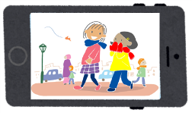
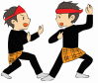
ききましょう ３
Kerjakan Lembar Kerja 3
Seseorang sedang memperkenalkan orang terdekat sambil memperlihatkan foto.
Dengarkan siapa yang dibicarakan, bagaimana sifat atau ciri khasnya, serta apa yang disukainya.
1
2
3
Notes:
Siswa membaca penjelasan dan instruksi yang ada, untuk mengetahui tugasnya (situasi percakapan dan tujuan dari percakapan, yang akan diperdengarkan, dan yang harus disimak dari percakapan ini)
Mengkonfirmasi pilihan jawaban.
Apabila ada beberapa tugas yang harus disimak, perdengarkan untuk satu tugas saja.(jangan diperdengarkan untuk mengerjakan dua tugas sekaligus)
Contoh dikerjakan bersama.
Perdengarkan berkali-kali. Jawaban dicocokkan dengan sesama teman. Setelah itu, perdengarkan sekali lagi untuk mencocokkan jawaban bersama.
______________________________________________________________________________________________________________________________________________________
〈「きいていいましょう１」の写真を見せながら、大切な人について紹介しています。だれについて話しているか、どんな人か、何が好きか聞いて、a～iから選んで、書きましょう。〉
生徒は指示を読む。タスクは何か（どんな場面や目的の会話を聞くか、何を理解するか）確認する。
選択肢を確認する。
複数のタスクがある場合は、1回に一つの目的で聞く。
例題をみんなでやってみる。
複数回聞く。答えは生徒同士で確認する。全体でもう一度聞いて答えを確認する。

Slide 18
Show & Tell: Memperkenalkan Orang Terdekat
Mari memperkenalkan orang terdekatmu.
Siapkan foto yang akan dipakai untuk memperkenalkan seseorang. Tiap siswa menjelaskan sambil memperlihatkan foto.
Persiapkan redaksi penjelasan dengan melihat contoh.
Apabila persiapan sudah selesai, berlatihlah dengan teman di dekatmu. Setelah itu, presentasikan di dalam kelompokmu.
Notes:
Langkah-langkah
Pertama siswa memahami isntruksi yang ada di buku/slide, baru dilakukan persiapan presentasi. Slide contoh presentasi ada di slide berikut. Silakan dibaca dulu sebelumnya.
Beritahukan waktu untuk persiapan, waktu untuk presentasi, dan siswa berlatih sebanyak mungkin dalam waktu persiapan.
______________________________________________________________________________________________________________________________________________________
〈Show & Tell：大切な人紹介〉
〈あなたの周りにいる大切な人を紹介しましょう。〉
〈1.紹介する人の写真を用意してください。写真を見せながら、説明します。〉
〈2.例を見ながら、スピーチの準備をしましょう。〉
〈3.準備ができたら、隣の人と一緒に練習しましょう。それから、グループの中で発表しましょう。〉
スライドのやり方を全体で読んで確認してから、発表の準備を始める。 発表例は次のスライドにあるので、それも必ず読む。
発表準備の時間、何時から発表するかなどを伝えて、時間を考えながら練習できるとよい。

Slide 19
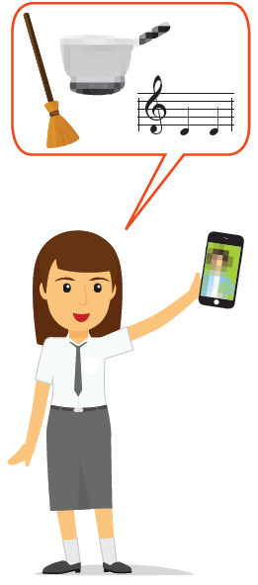
Contoh Presentasi
これは はは です。
Kore wa haha desu.
ははは あかるいです。
Haha wa akarui desu.
おんがくが すきです。
Ongaku ga suki desu.
Ibu selalu masak atau membersihkan rumah sambil bernyanyi.
ありがとう ございました
Arigatou gozaimashita.
これは ともだちです。メイフィさんです。
Kore wa tomodachi desu. Meivy-san desu.
Notes:
Langkah-Langukah
Seluruh siswa membaca bersama contoh presentasi, dan memastikan ungkapan yang akan digunakan. Pastikan juga bahwa ada komentar tambahan dalam bahasa Indonesia.
Saat memperkenalkan teman, perhatikan cara memperkenalkannya.
Setelah presentasi perorangan dalam kelompok selesai, klik untuk mengeluarkan bagian yang bergaris putus hijau, lalu bandingkan presentasi diri sendiri dengan teman.
______________________________________________________________________________________________________________________________________________________
〈吹き出しの中⇒母はいつも歌いながら料理をしたり、掃除をしたりしています。〉
〈左上の箱⇒他の人の大切な人はだれでしたか。あなたと同じ人はいましたか。〉
全体で「発表例 Contoh Presentasi」を読んで、表現を確認する。インドネシア語で補足のコメントを付け足すことも確認する。
ともだちを紹介したい時の言い方も確認する。
グループでの発表が終わった後に、左上の箱を出して、ほかの人と自分の発表を比べる。

Slide 20
（４） （ ）は（ ）が すきです。
wa
ga suki desu.
Notes:
Siswa memikirkan fungsi pola kalimat dan maknanya.disampaikan oleh siswa.
Bila ada kesalahan, guru menanyakan pendapat dari siswa lain.
Guru hanya memberikan contoh kalimat sejenis, untuk memancing siswa untuk berpikir.
Di sini guru TIDAK menjelaskan, siswa tidak menuliskan dan mengingat penjelasan guru. (fungsi masing-masing pola kalimat, ditulis di catatan)
Fungsi：(4) Menyatakan hal atau barang yang disukai.
______________________________________________________________________________________________________________________________________________________
文型の機能や意味を生徒に考え、発表させる。教師は、修正やまとめをする。教師は説明しない。教師の説明を書いたり覚えたりするのではない。
機能：（４）人の好きなことや好きな物を言う

Slide 21
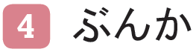

Slide 22
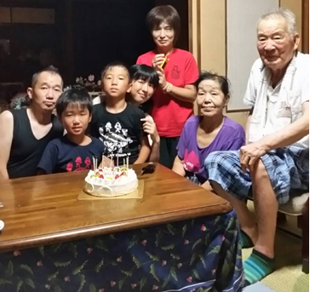
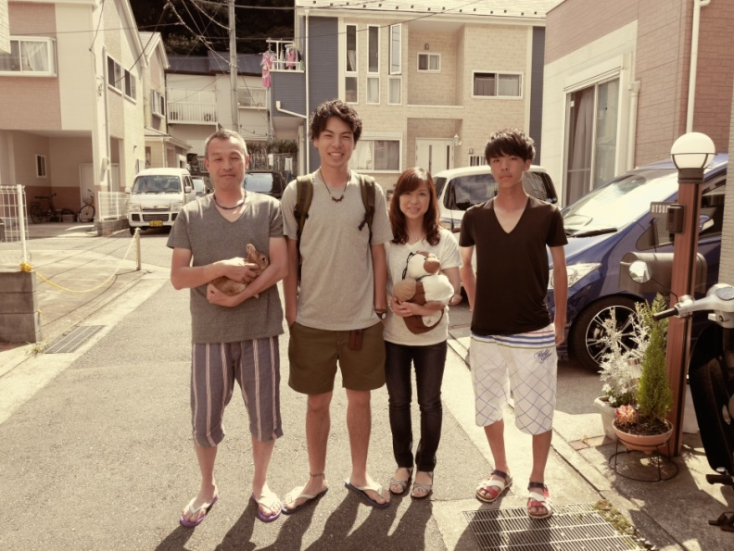
1. Berapa anggota keluargamu? Siapa saja mereka? Dua foto di bawah ini adalah foto keluarga siswa SMA di Jepang.
Bandingkan kedua foto ini bersama dengan temanmu. Bandingkan “jumlah anggota keluarga”, “struktur anggota keluarga” dan lain-lain.
Notes:
写真の出典 左：Koleksi pribadi (三本専門家提供） 右：Koleksi pribadi (八田上級専門家提供）
Siswa membaca kalimat yang tertulis di buku. Kemudian siswa diminta mengamati foto serta memikirkannya jawaban dari tiap pertanyaan, lalu mendiskusikannya dengan teman di kelompoknya.
Setelah itu hasil pemikiran kelompok dipresentasikan untuk seluruh kelas. (Usahakan kesempatan bebricara diberikan seimbang pada masing-masing kelompok).
______________________________________________________________________________________________________________________________________________________
〈みなさんは何人家族ですか。家族構成はどうですか。二枚の写真はある日本の高校生の家族写真です。写真を見ながら、「家族の人数」「構成」などを自分や友達の家族と比べましょう。〉
問いかけの文を読む（生徒の一人に音読させる）。写真を見る、質問の答えを考える、他の生徒と話し合う。
クラスで結果を共有する。

Slide 23
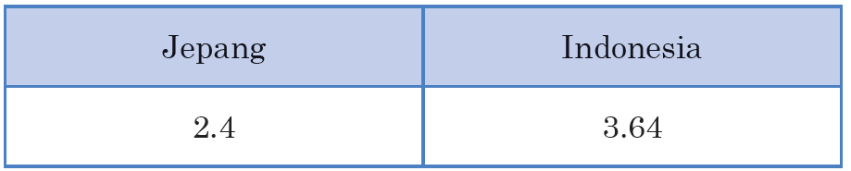
2. Tabel ini menunjukkan rerata jumlah orang dalam satu keluarga di Jepang dan Indonesia. Struktur keluarga seperti apa yang banyak di Jepang? Dari data ini, hal apa yang dapat diketahui? Diskusikan!
3. Apabila anggota keluarga sedikit, bagaimana kehidupan keluarganya? Adakah yang berbeda bila dibandingkan dengan keseharian di keluargamu? Apa bedanya dengan keseharian keluarga yang jumlah anggotanya banyak?
4. Tuliskan pendapatmu mengenai jumlah anggota keluarga dan struktur keluarga!
Rata-rata Jumlah Keluarga（orang）
Dikutip dari Badan Pusat Statistik Jepang「世界の統計2015 第2章 2-9 世帯」
PROFIL HASIL PENDATAAN KELUARGA TAHUN 2013
Notes:
◆進め方のポイント
問２→
ここでは、この数字が表す状況を様々な点から考えて推測することが大切です。答えは一つではありません。できるだけたくさんの状況を推測してみましょう。
例
●日本世帯数が2.4人
→【推測の例】
・夫婦と子供1人、夫婦だけが多い。
・一人暮らしの人も多い。
・日本は高齢社会なので、高齢者の一人暮らしも多い。
・全国の平均なので、世帯数が少ない家庭と多い家庭があるかもしれない。
●インドネシア世帯数が4.5人
・一家族あたりの子供の数が多い。
・父母子供＋その他の家族という構成の家庭が多い。
・家族の数がもっと多い地域もあるので、家族数が少ない地域もあるかもしれない。
問３
→家族が少ないと誰が一緒にすんでいないとだれがいなくなるかなどを考えながら、自分の生活を比較して見てください。
【日本語訳】
〈2.この表は日本とインドネシアの一世帯当たりの平均人数を表しています。日本はどんな家族構成の人が多いと思いますか。この結果から考えられることを、たくさん話 しましょう。〉
〈3.家族の人数が少ないと、生活はどうなると思いますか。どんなことが違うと思いますか。〉
〈4.家族の人数や家族構成についてどんなことを考えましたか。〉
◆進め方のポイント
問２→
ここでは、この数字が表す状況を様々な点から考えて推測することが大切です。答えは一つではありません。できるだけたくさんの状況を推測してみましょう。
例
●日本世帯数が2.4人
→【推測の例】
・夫婦と子供1人、夫婦だけが多い。
・一人暮らしの人も多い。
・日本は高齢社会なので、高齢者の一人暮らしも多い。
・全国の平均なので、世帯数が少ない家庭と多い家庭があるかもしれない。
●インドネシア世帯数が4.5人
・一家族あたりの子供の数が多い。
・父母子供＋その他の家族という構成の家庭が多い。
・家族の数がもっと多い地域もあるので、家族数が少ない地域もあるかもしれない。
問３
→家族が少ないと誰が一緒にすんでいないとだれがいなくなるかなどを考えながら、自分の生活を比較して見てください。

Slide 24

Apa yang telah kita pelajari pada bab ini? Saat kita belajar bab ini, apa saja yang kita pikirkan?
Mari melakukan refleksi terhadap pembelajaran kita.
Notes:
〈この課で何を勉強しましたか。勉強しているとき、どんなことを考えましたか。ふりかえりましょう。〉

Slide 25
Rangkuman Materi Pembelajaran ①
Memperkenalkan anggota keluarga sambil memperlihatkan foto.
これは ははです。
Kore wa haha desu.
これは だれ ですか。―そぼです。
Kore wa dare desu ka. Sobo desu.
(2) Menyatakan ciri khas atau sifat seseorang.
ともだちは かわいいです。
Tomodachi wa kawaii desu.
どんなひと ですか。―あねは あかるいです。
Donna hito desu ka. Ane wa akarui desu.
Notes:
Siswa membaca contoh kalimat dan fungsi kalimat.
Guru mengkonfirmasi kapan, oleh siapa, di mana kalimat tersebut digunakan.
______________________________________________________________________________________________________________________________________________________
〈(1)写真を見せながら、自分との関係を示して、人を紹介する。 〉
〈(2)ある人の特徴を言う。〉
学習した文型や表現を文字で確認して音読する。
教師は文型がいつ、誰が、どこで使うかを確認する。

Slide 26
Rangkuman Materi Pembelajaran ②
(3) Menyatakan kesan terhadap penampilan seseorang.
かっこいいですね。
Kakkoii desu ne.
これは いもうとです。―かわいいですね。
Kore wa imouto desu. Kawaii desu ne.
(4) Menyatakan kesukaan seseorang.
いもうとは アニメが すきです。
Imouto wa anime ga suki desu.
そふは どくしょが すきです。
Sofu wa dokusho ga suki desu.
Notes:
Siswa membaca contoh kalimat dan fungsi kalimat.
Guru mengkonfirmasi kapan, oleh siapa, dimana kalimat tersebut digunakan.
______________________________________________________________________________________________________________________________________________________
〈(3)ある人を見た外見の感想を言う。〉
〈(4)ある人の好きなことを言う。〉
学習した文型や表現を文字で確認して音読する。
教師は文型がいつ、誰が、どこで使うかを確認する

Slide 27
Penilaian Diri
Notes:
Siswa diminta untuk mengisi penilaian diri.
Siswa diminta untuk memberikan komentar atas pembelajaran. (bimbing siswa agar dapat menyampaikan komentar yang bermanfaat bagi dirinya sendiri)
______________________________________________________________________________________________________________________________________________________
〈1家族や友達を表す言葉、人の特徴を表す言葉、好きな物についての言葉がわかる。〉
〈2写真を使って、家族や友達を紹介できる。〉
〈3友達や家族について、その人の特徴や好きなことが言える。〉
〈4自分の大切な人について考えたり、ほかの人の大切な人についてよく話を聞いたりした。〉
〈5.コメント 〉
自己評価の表を記入する
自分の学習過程や到達をふりかえる。コメントでは、なぜこのような自己評価か（根拠や理由）を書いたり、気づいたことの感想を書いたりする。

